Slide 1
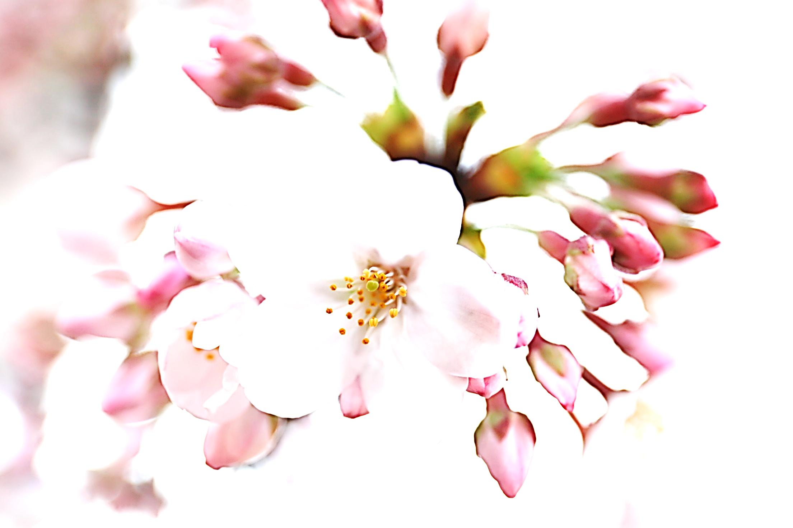
柏尾川のさくら
ウナシーなぞとき広場
8月4日 桜楽校
戸塚桜セーバー

Slide 2
ソメイヨシノ
撮影者 : 満井勉

Slide 3
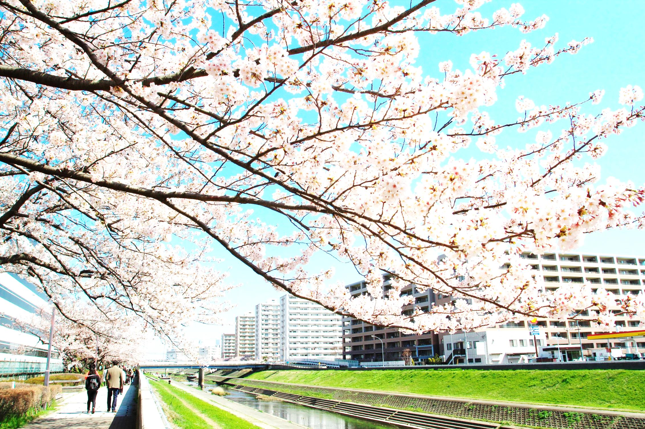
染井吉野
柏尾川の桜の多くは染井吉野です。
管理区域のご紹介 ＡエリアからＤエリア
Ａエリアなら夜桜も楽しめます。
ＢエリアＤエリアは若い染井吉野も多いです。

Slide 4
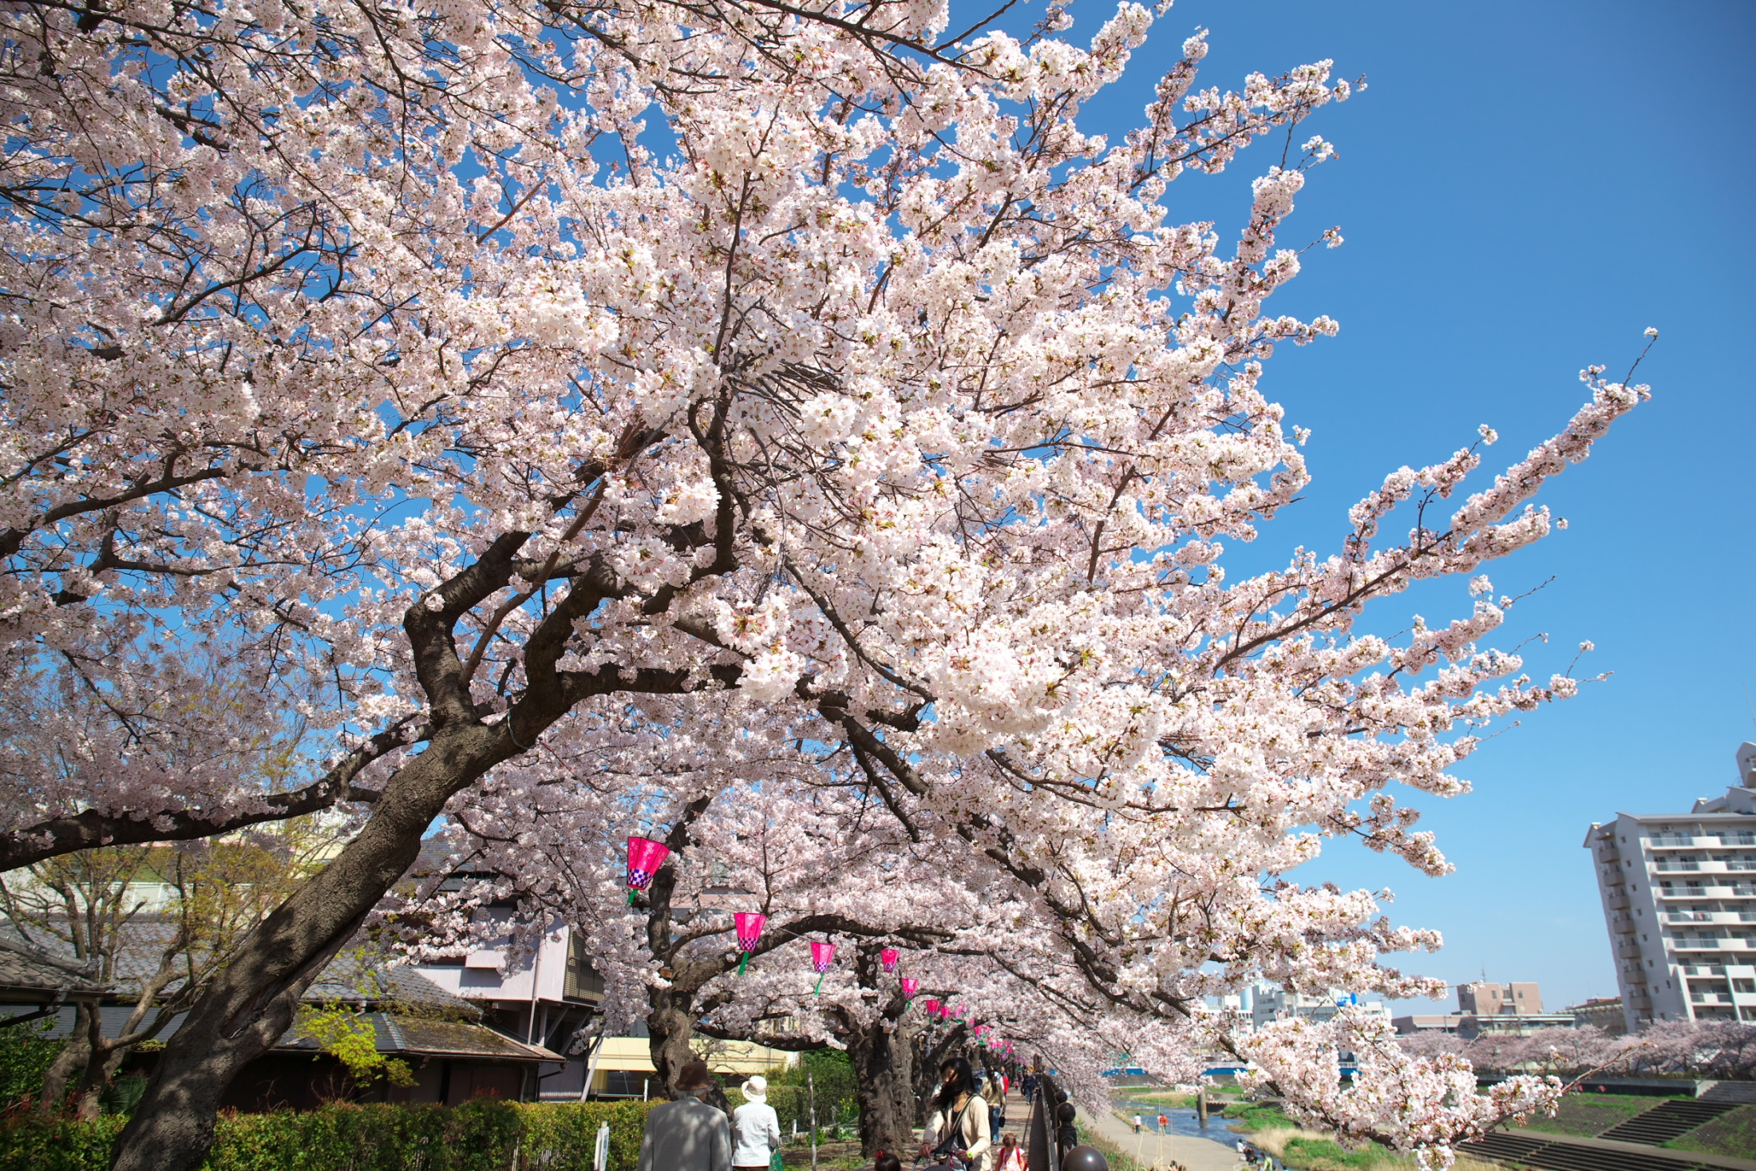

Slide 5
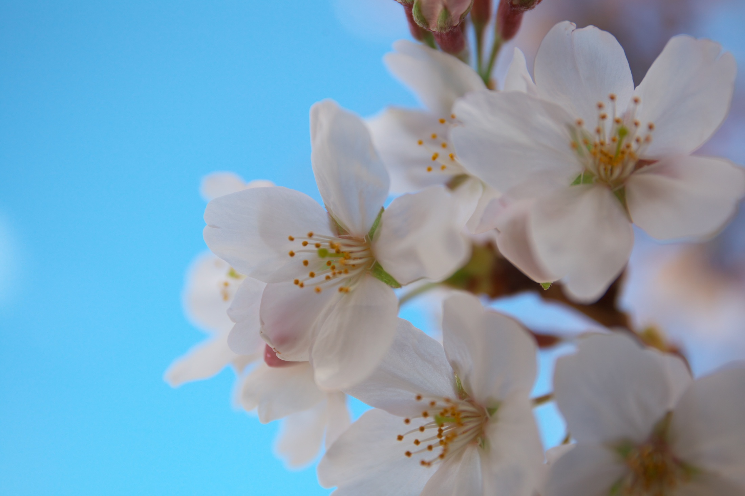

Slide 6
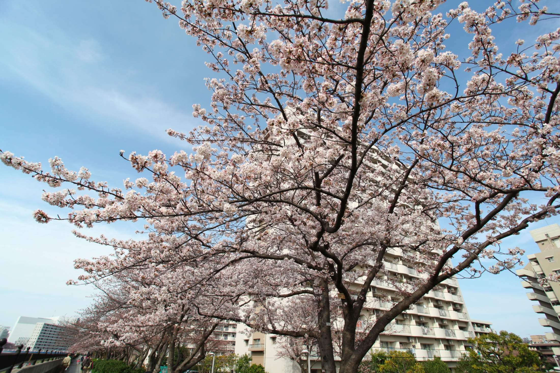

Slide 7
オカメサクラ
撮影者 : 満井勉

Slide 8
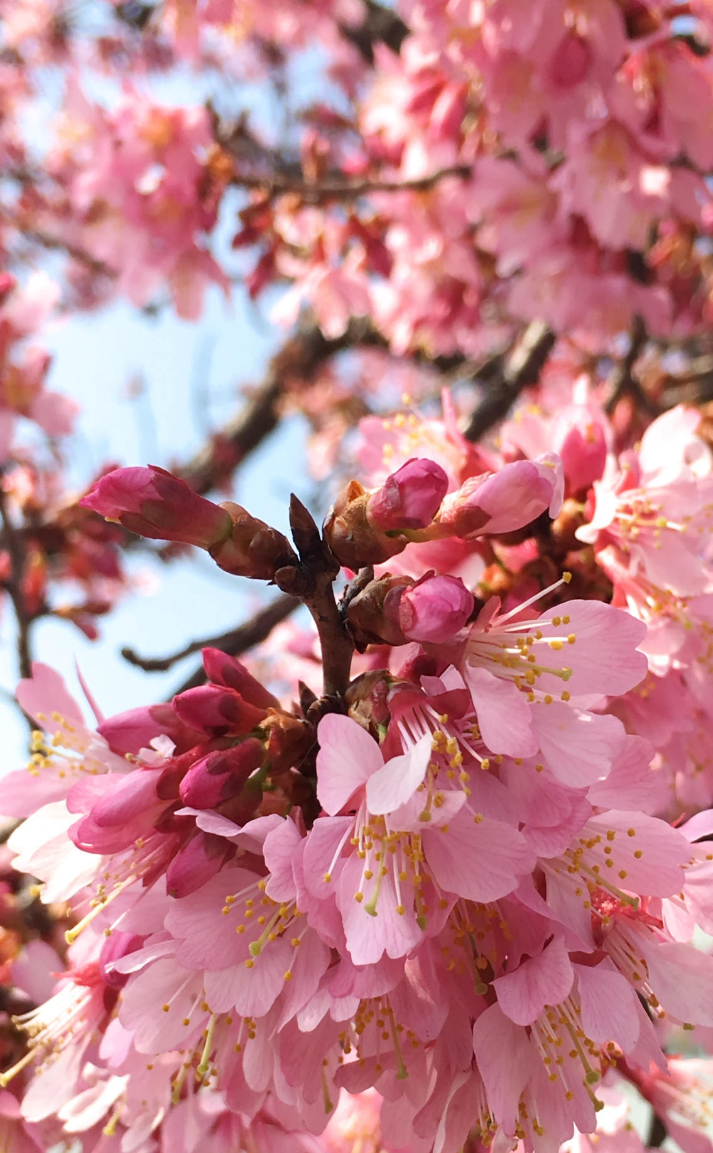
おかめ桜
ＡエリアＣエリアに植樹されています。
染井吉野より2週間ほど早く咲きます。

Slide 9
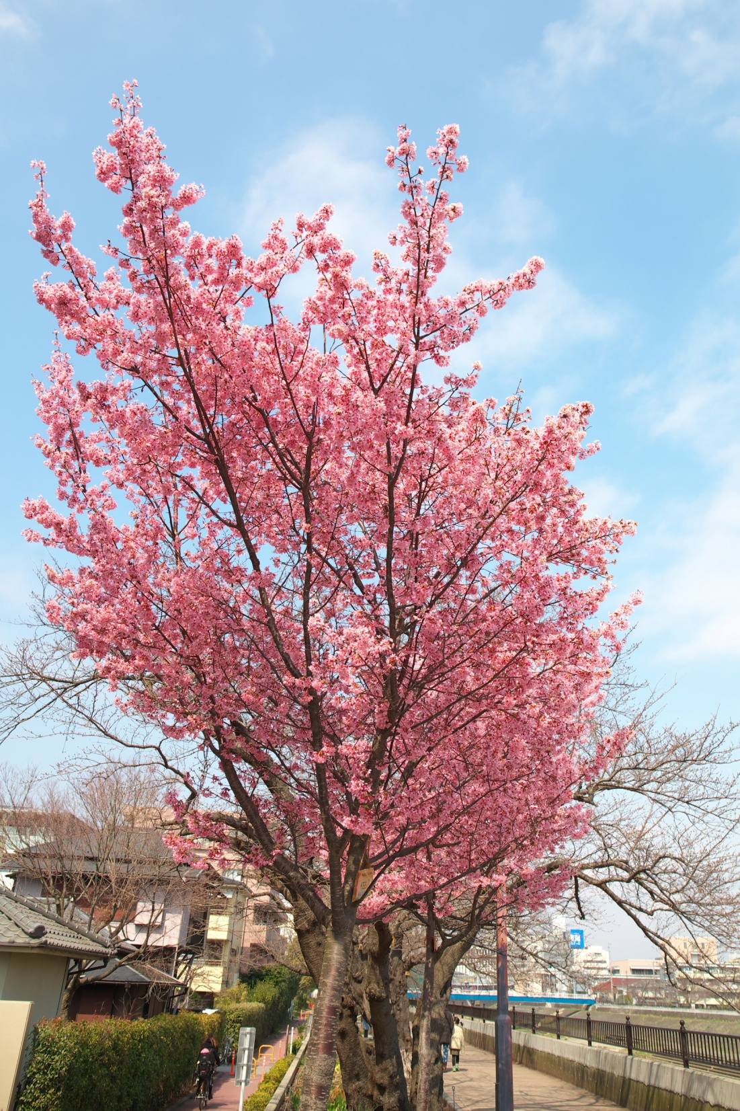

Slide 10
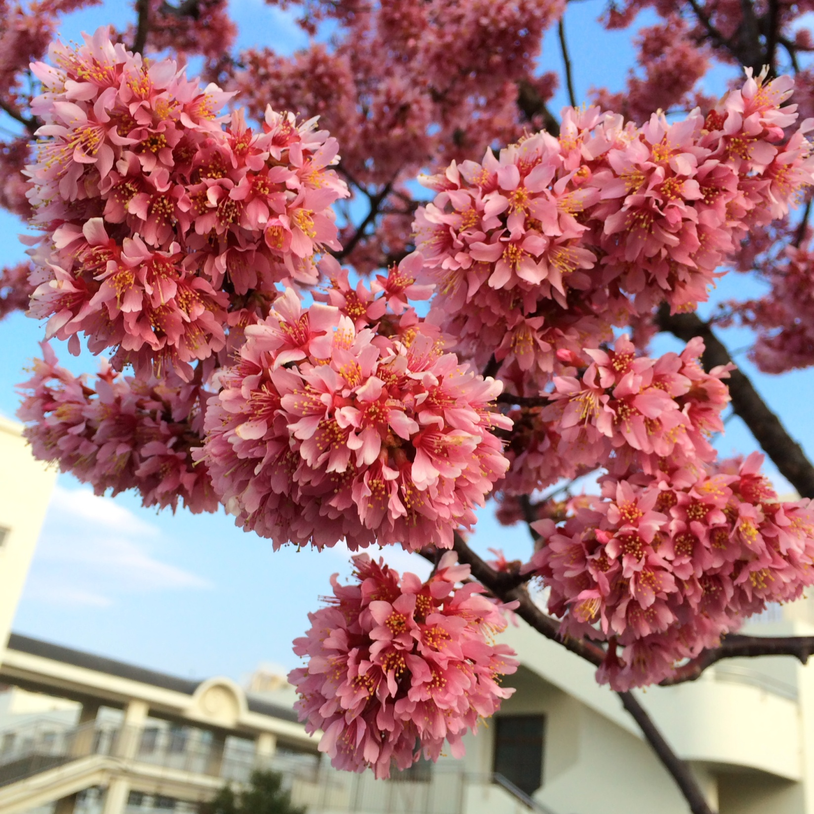

Slide 11
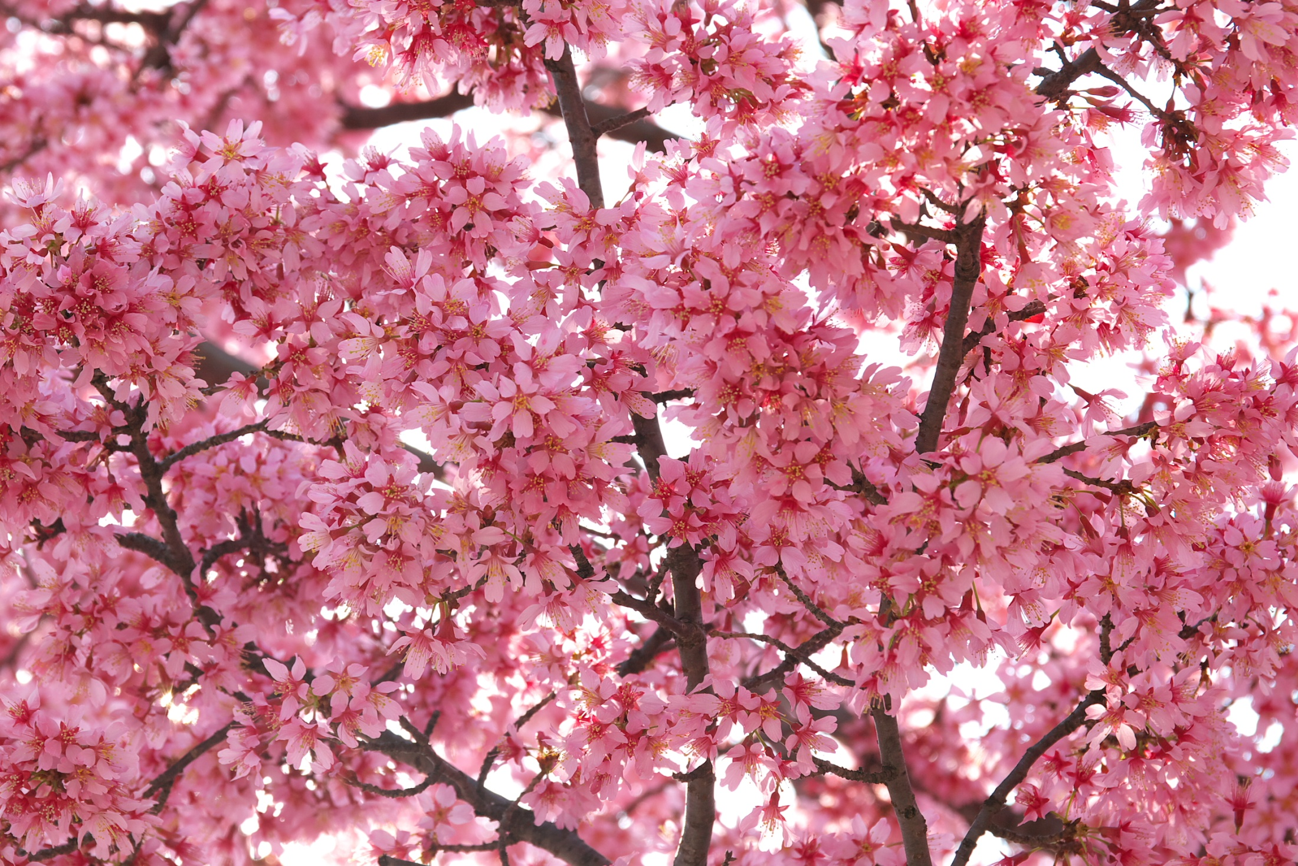

Slide 12
オオシマサクラ
撮影者 : 満井勉

Slide 13
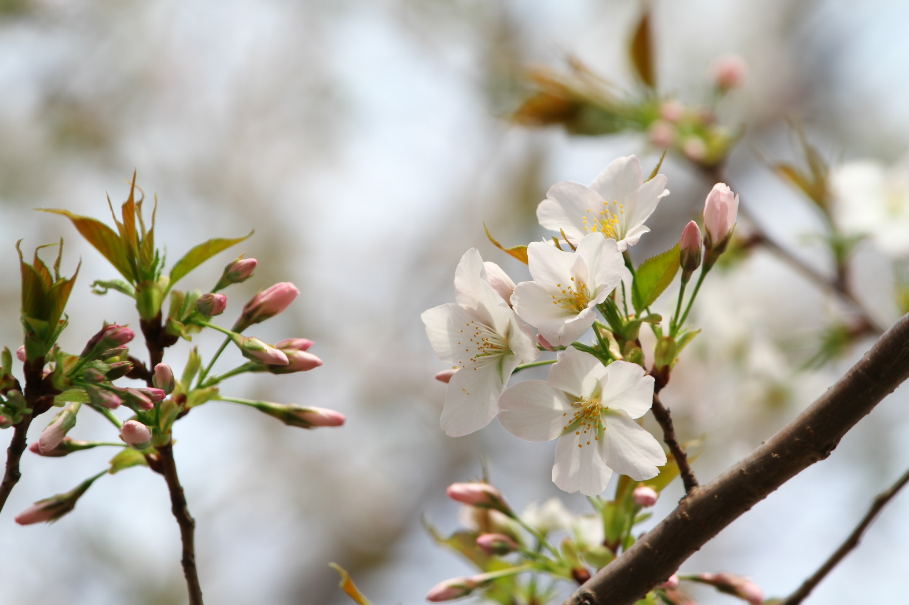
オオシマ桜
花は白く葉と同時に咲きます。
Ｂ・Ｄエリアに多く植樹されています。

Slide 14
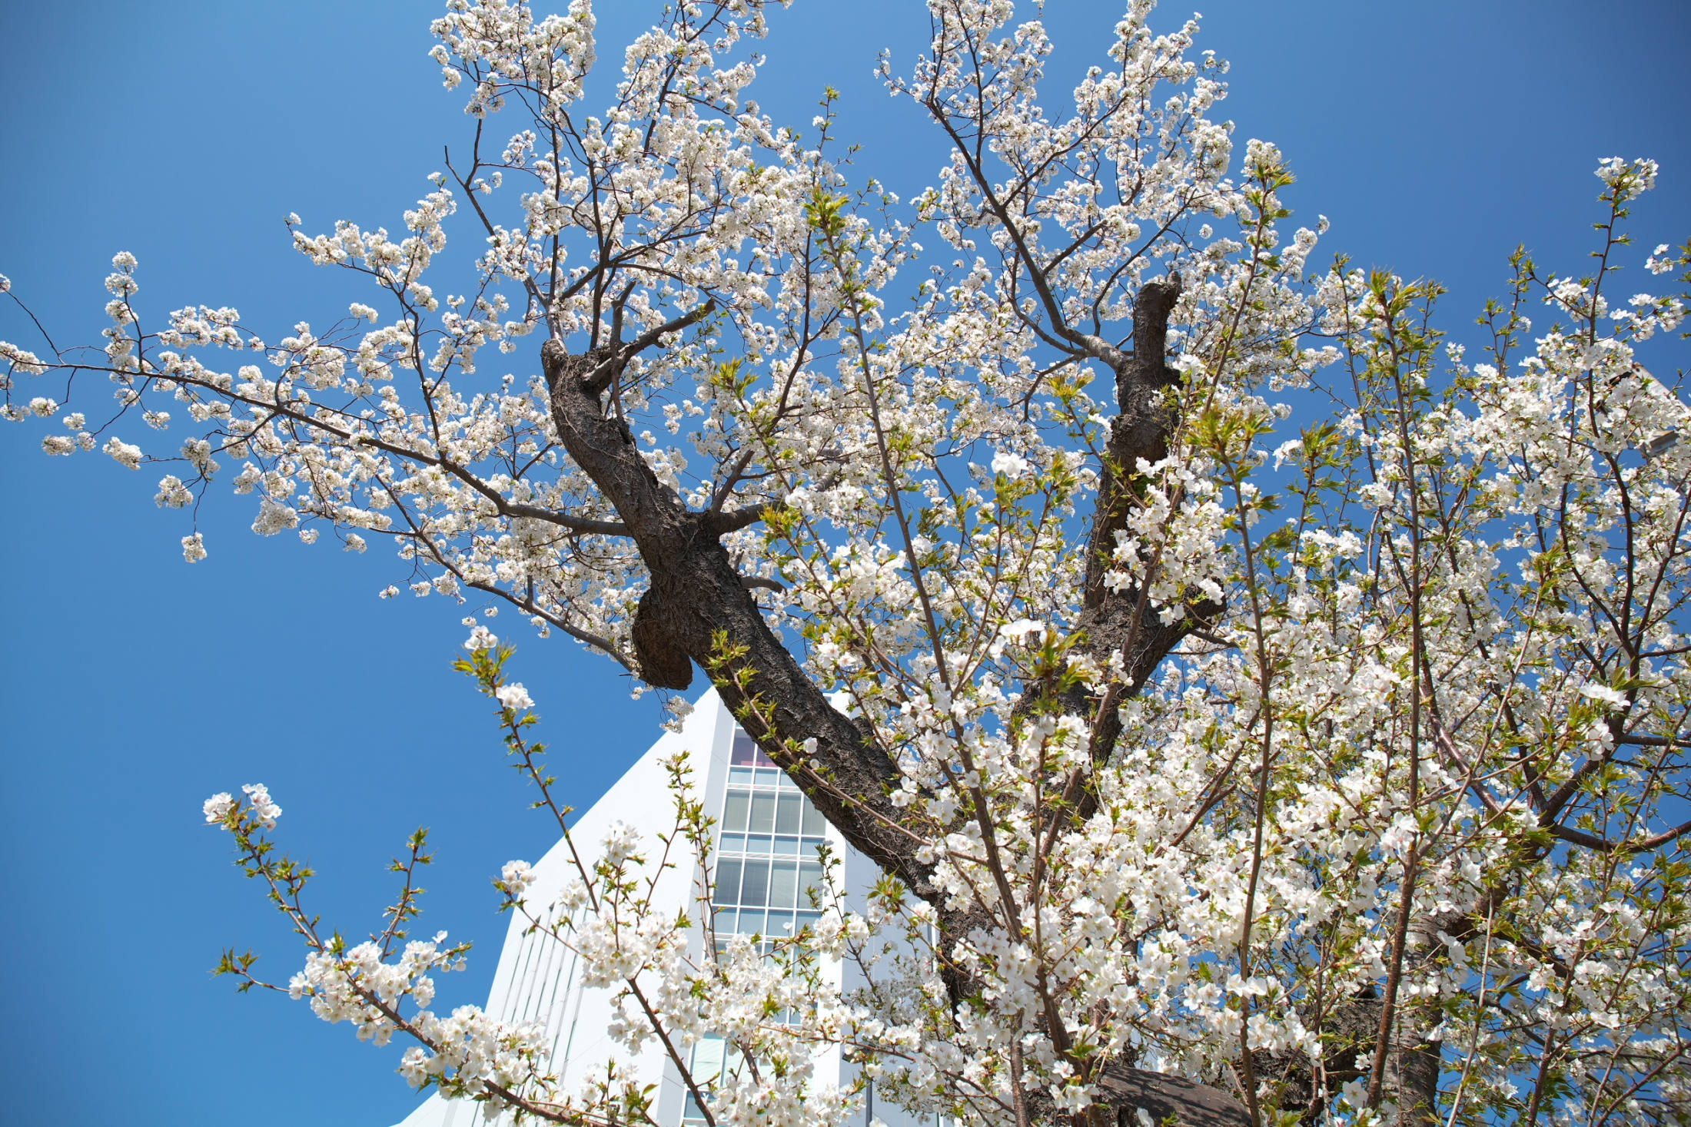

Slide 15
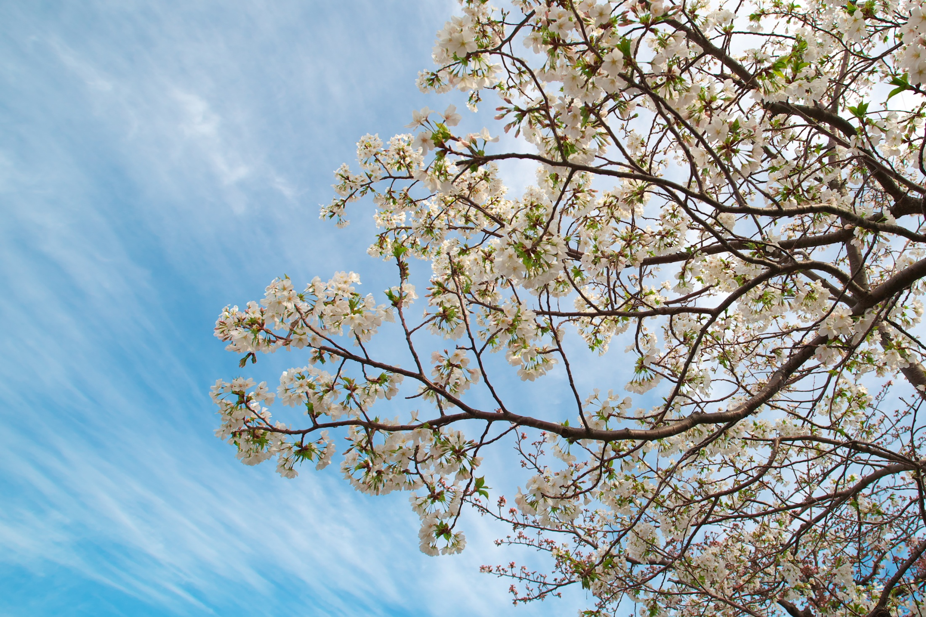

Slide 17
ヤマザクラ
撮影者 : 満井勉

Slide 18
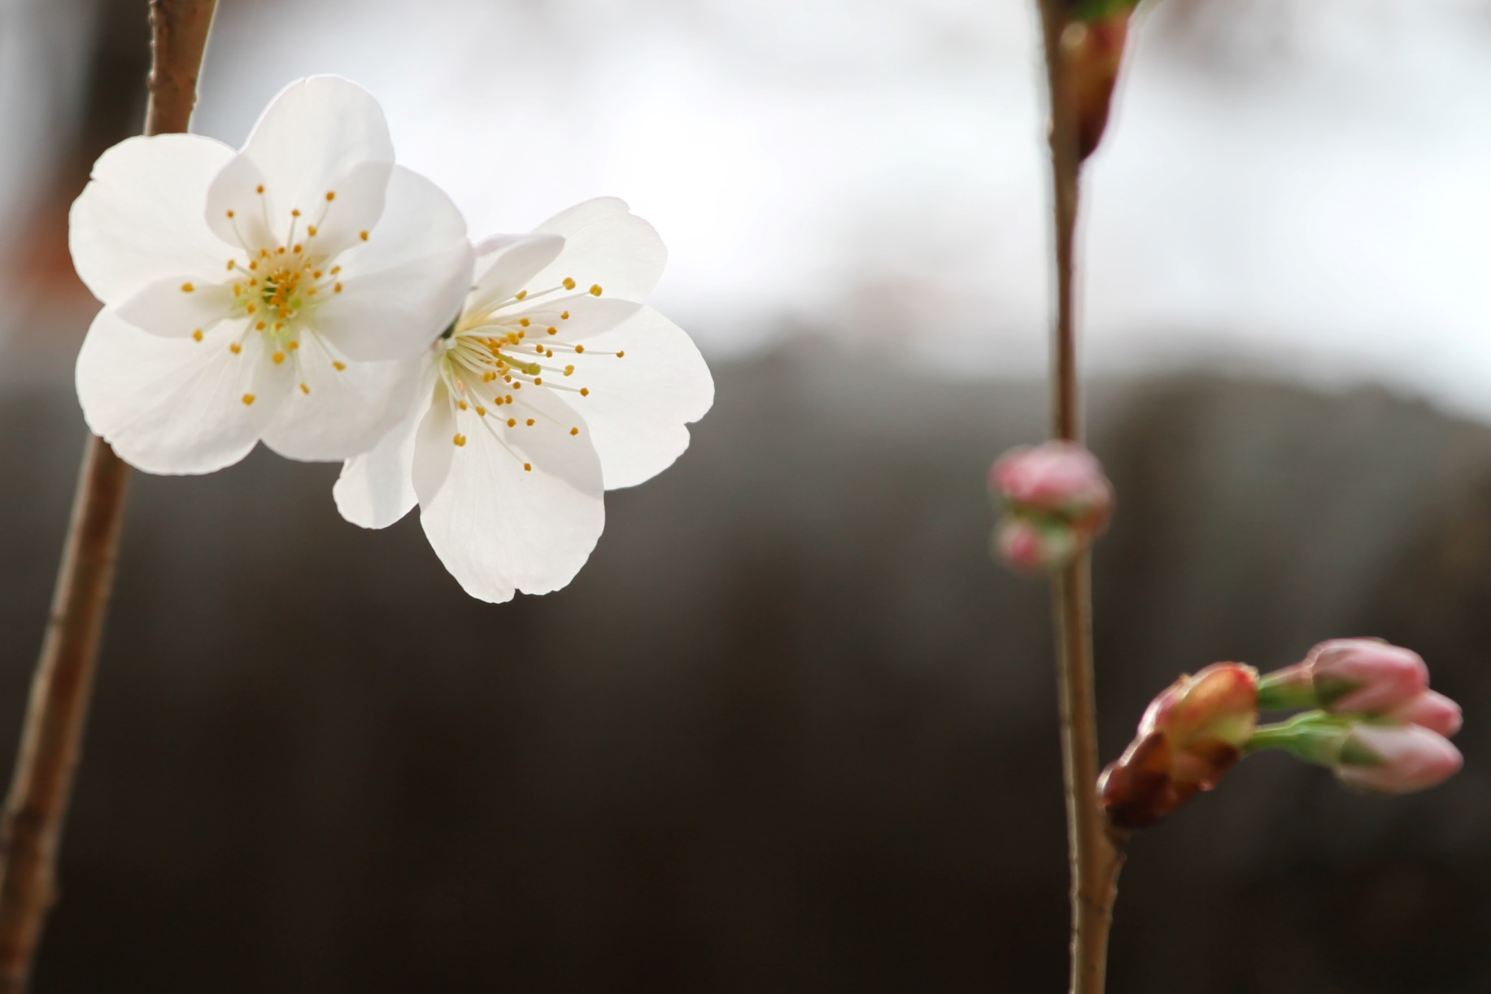
山桜
小ぶりの白い花を咲かせます。

Slide 19
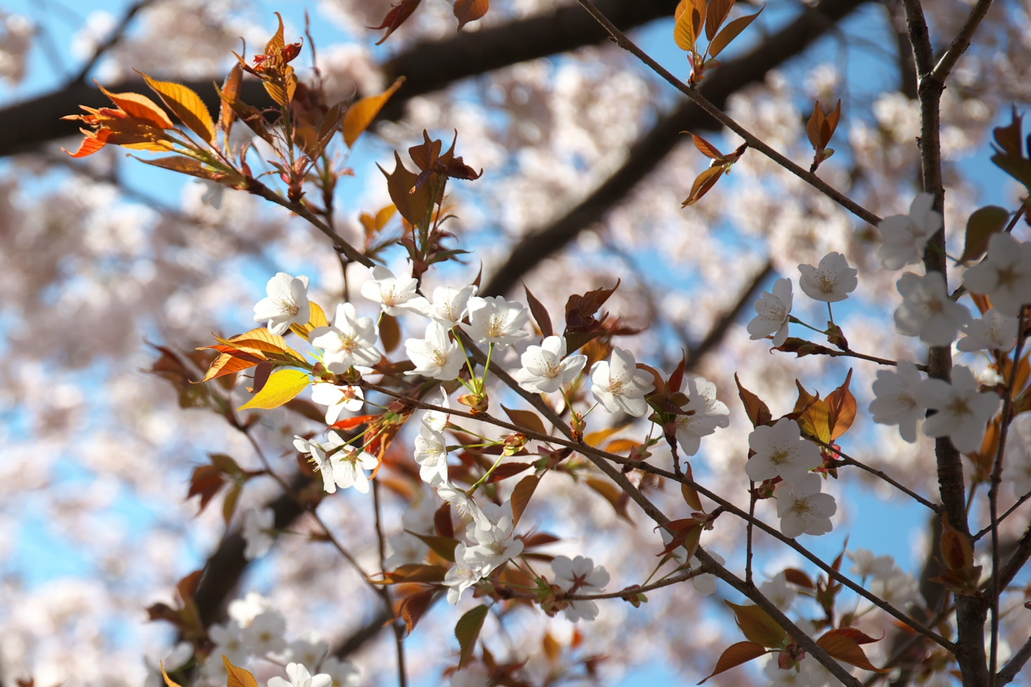

Slide 20
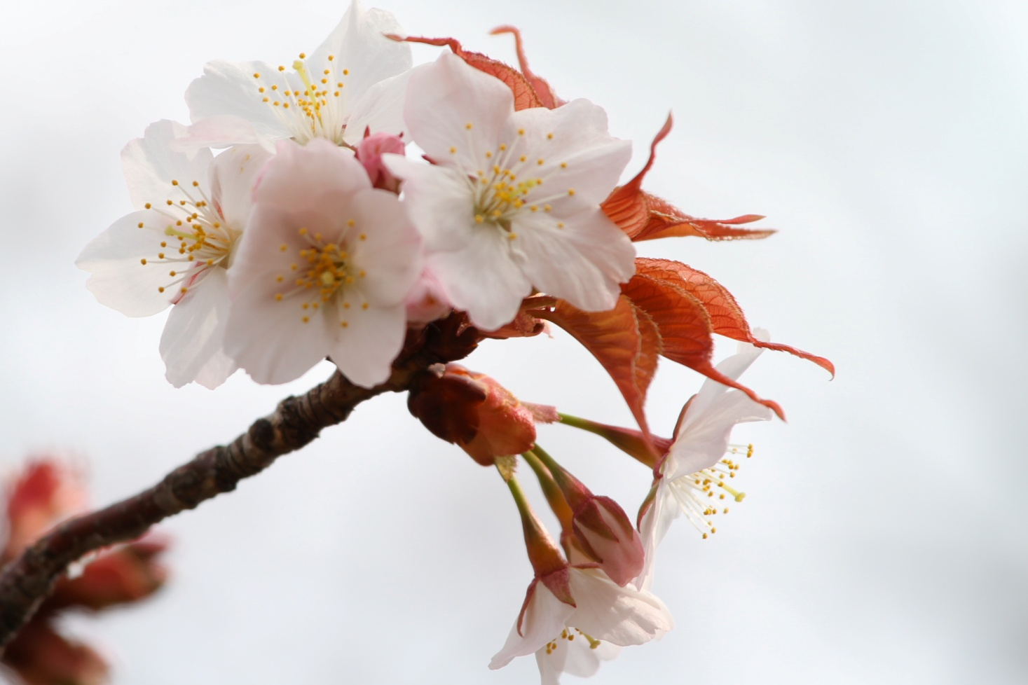

Slide 22
ヨコハマヒザクラ
撮影者 : 満井勉

Slide 23
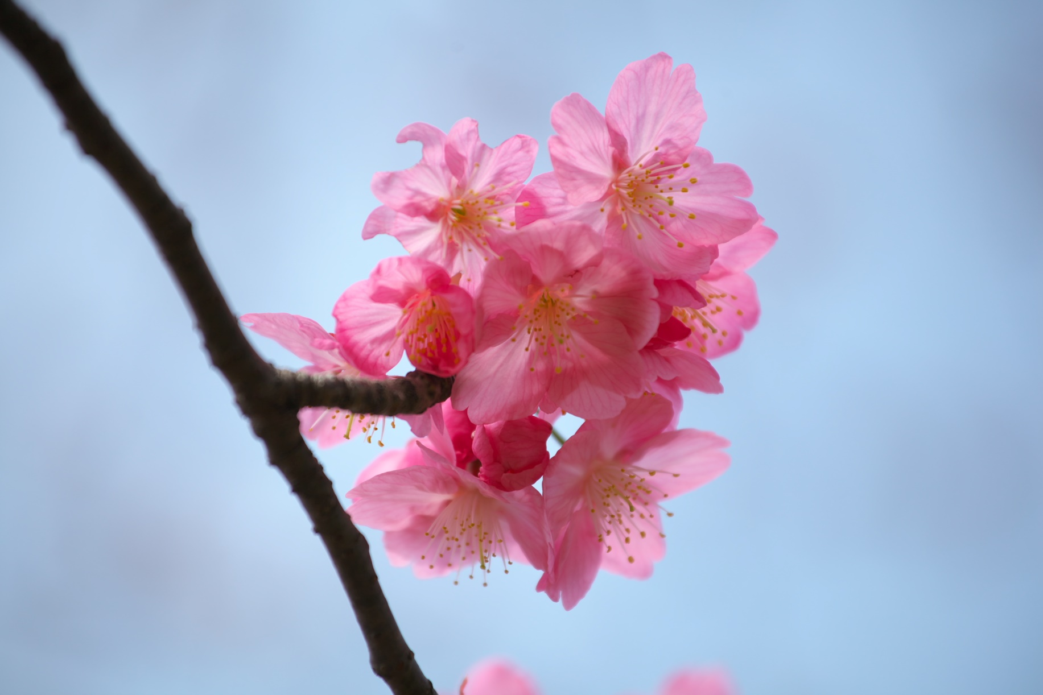
横浜緋桜
横浜発祥の桜です。

Slide 24
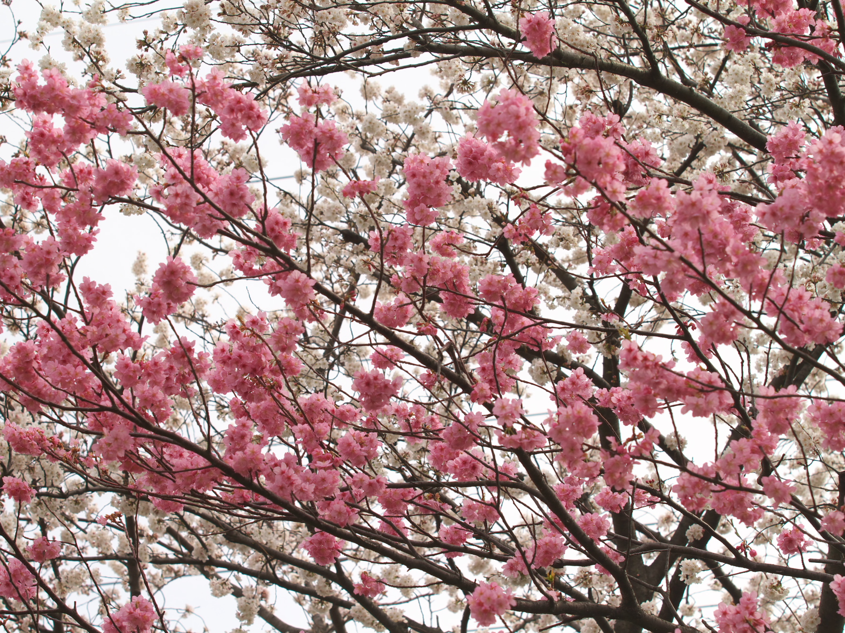

Slide 25
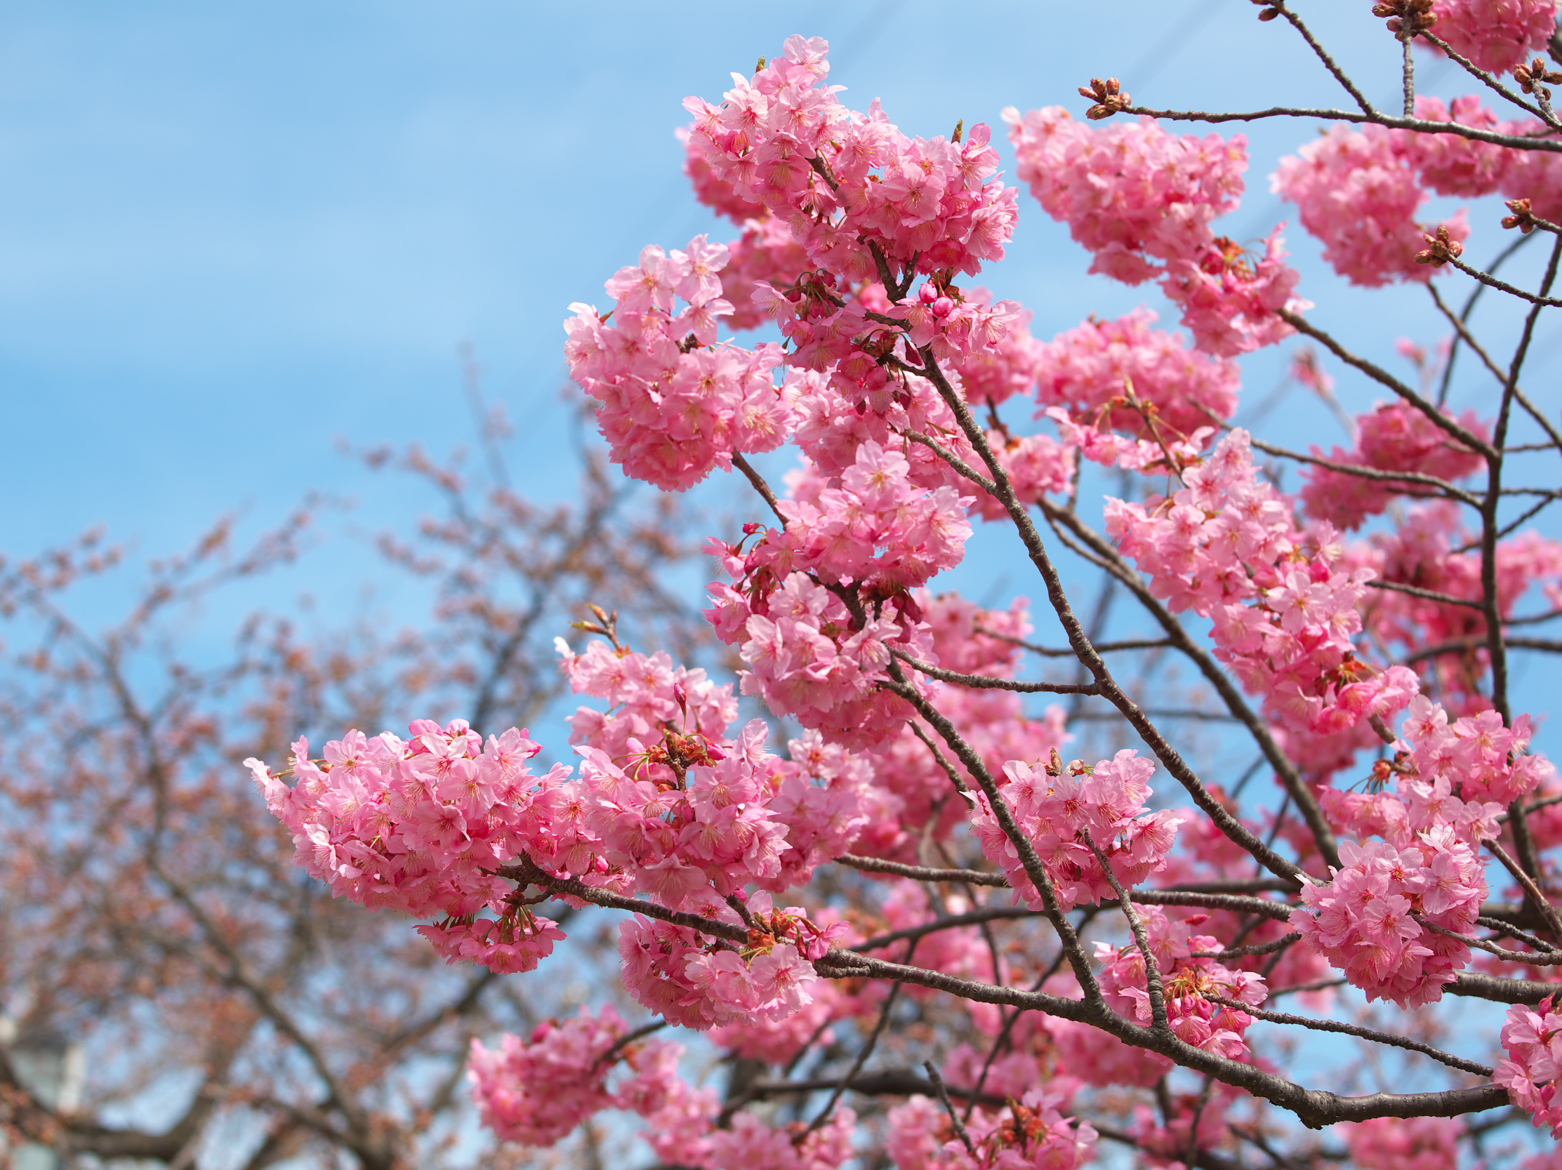

Slide 27
フゲンゾウ
撮影者 : 満井勉

Slide 28
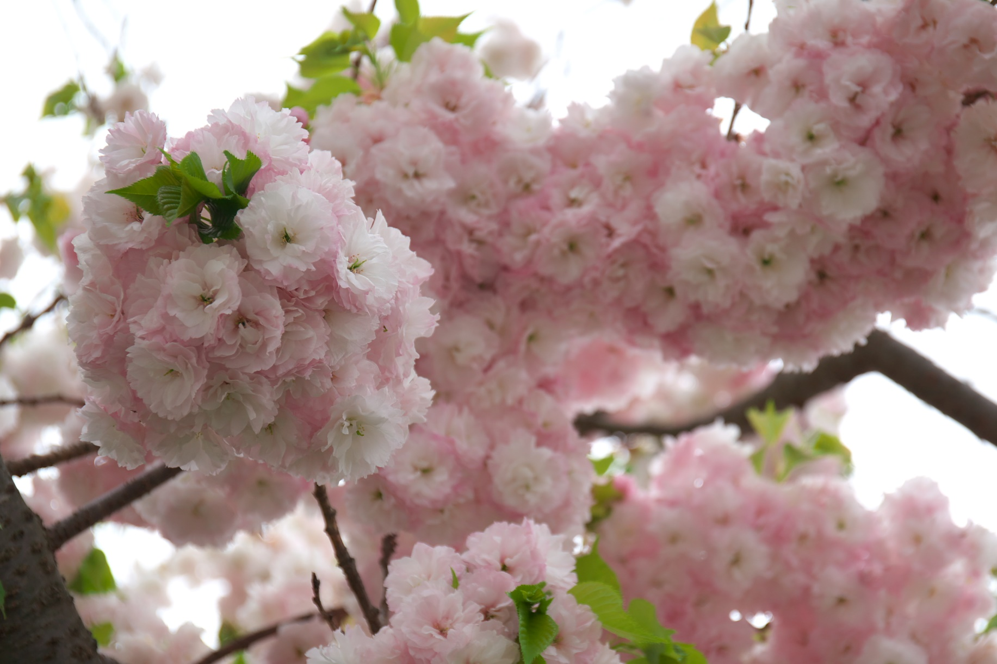
フゲンゾウ
関山と同じく八重咲きで、白い花で関山と同時期に咲きます。

Slide 32
カンザン 八重桜
撮影者 : 満井勉

Slide 33
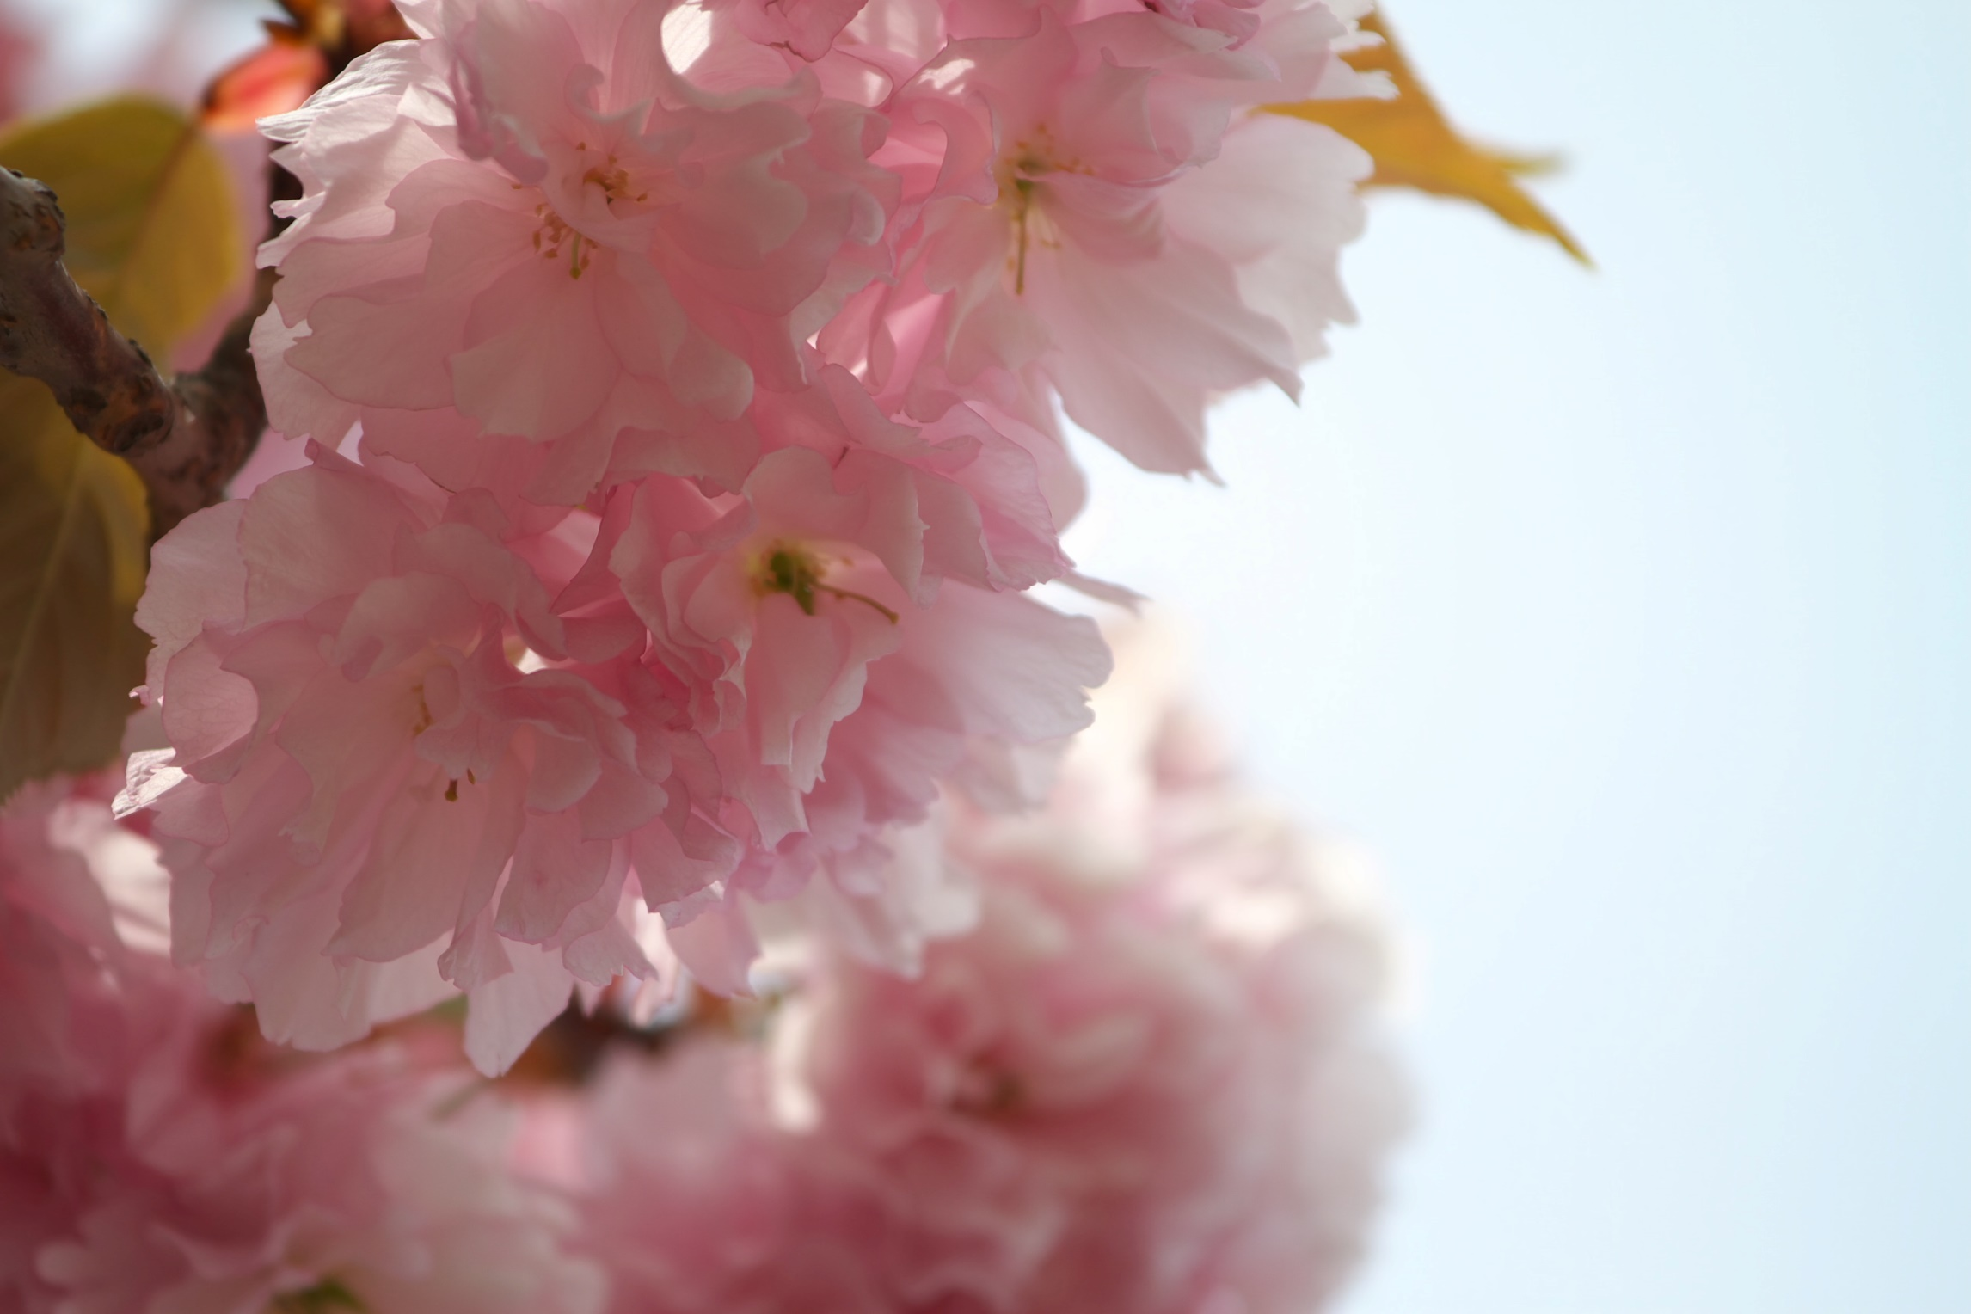
関山
八重咲き桜で、4月中旬頃まで見ることができます。
濃いピンク色の桜です。

Slide 34
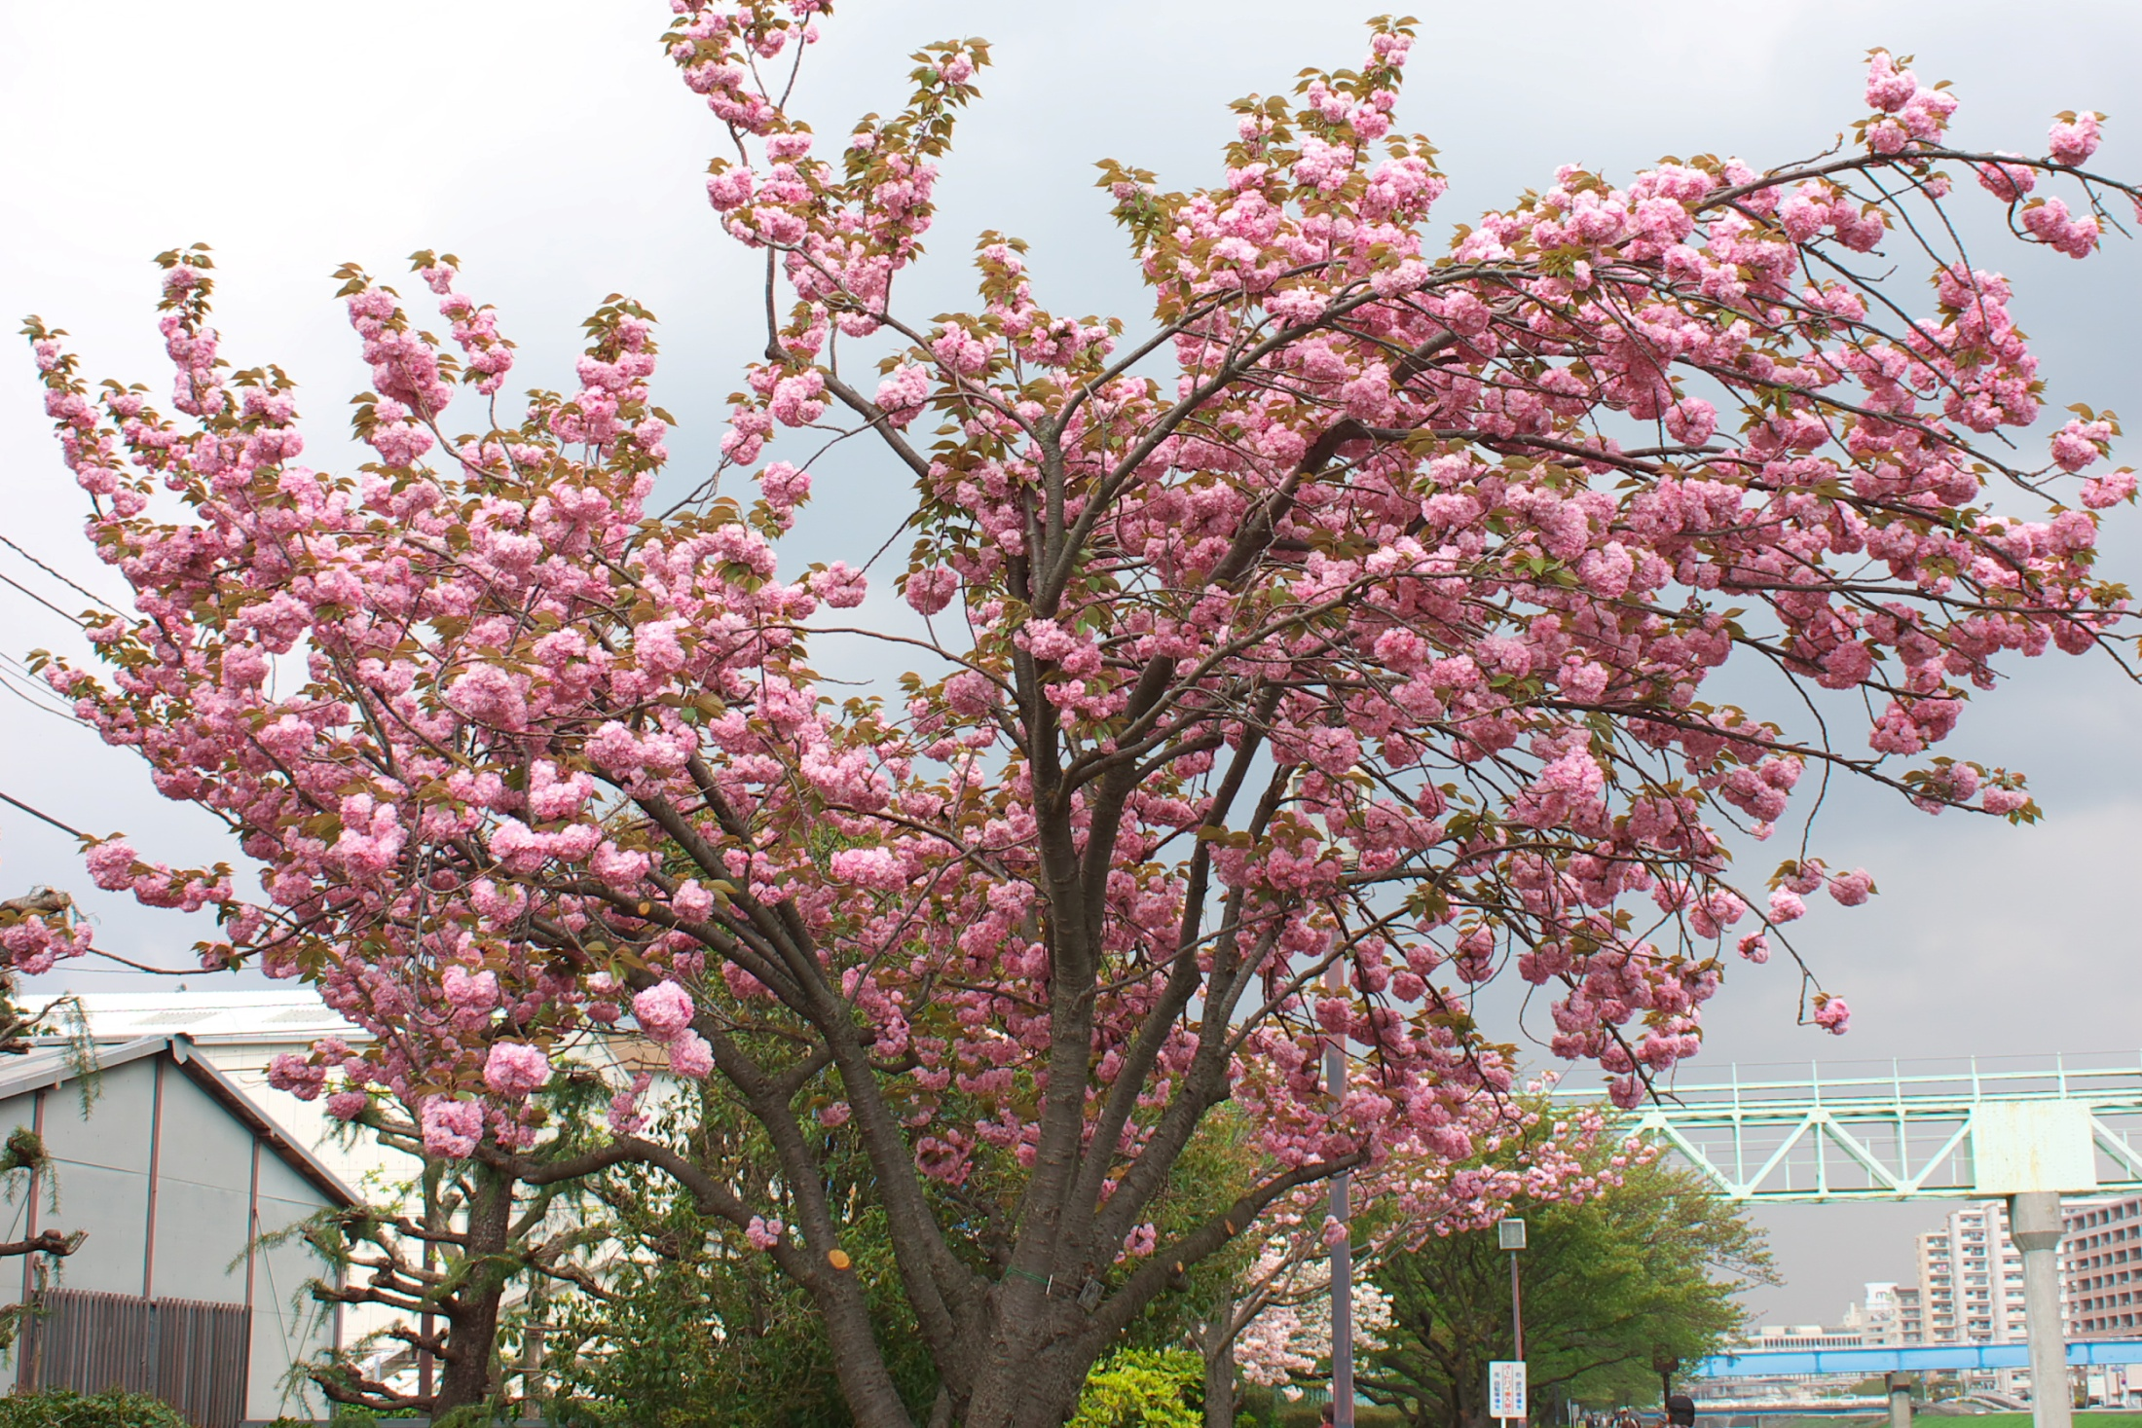

Slide 35
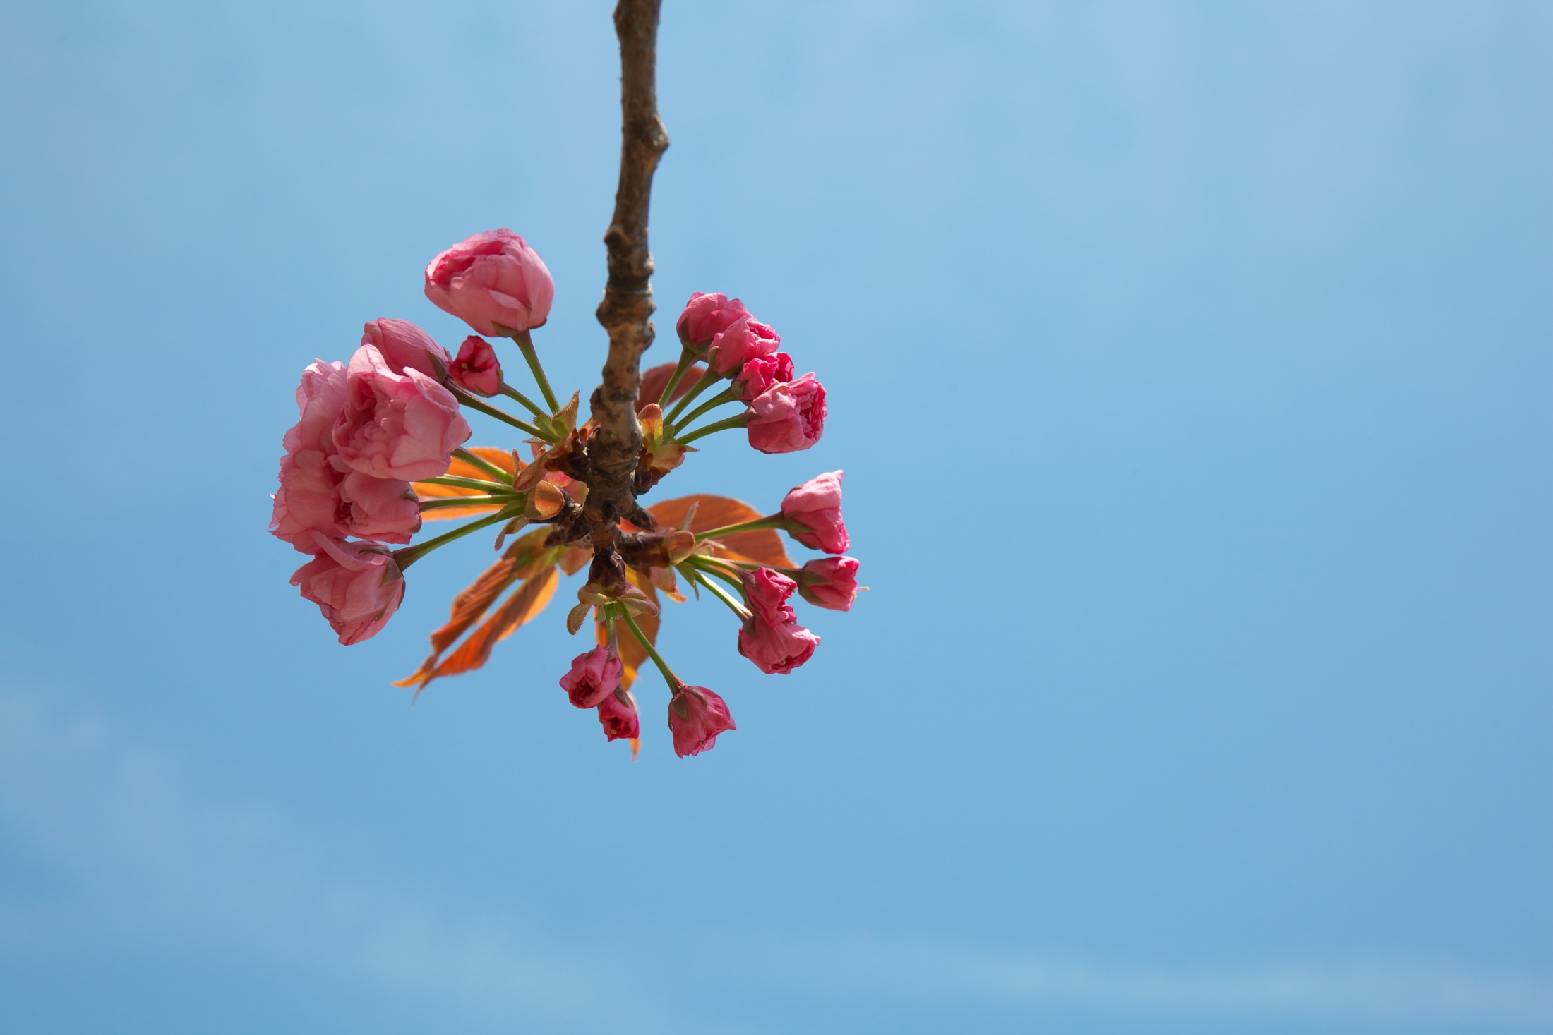

Slide 36
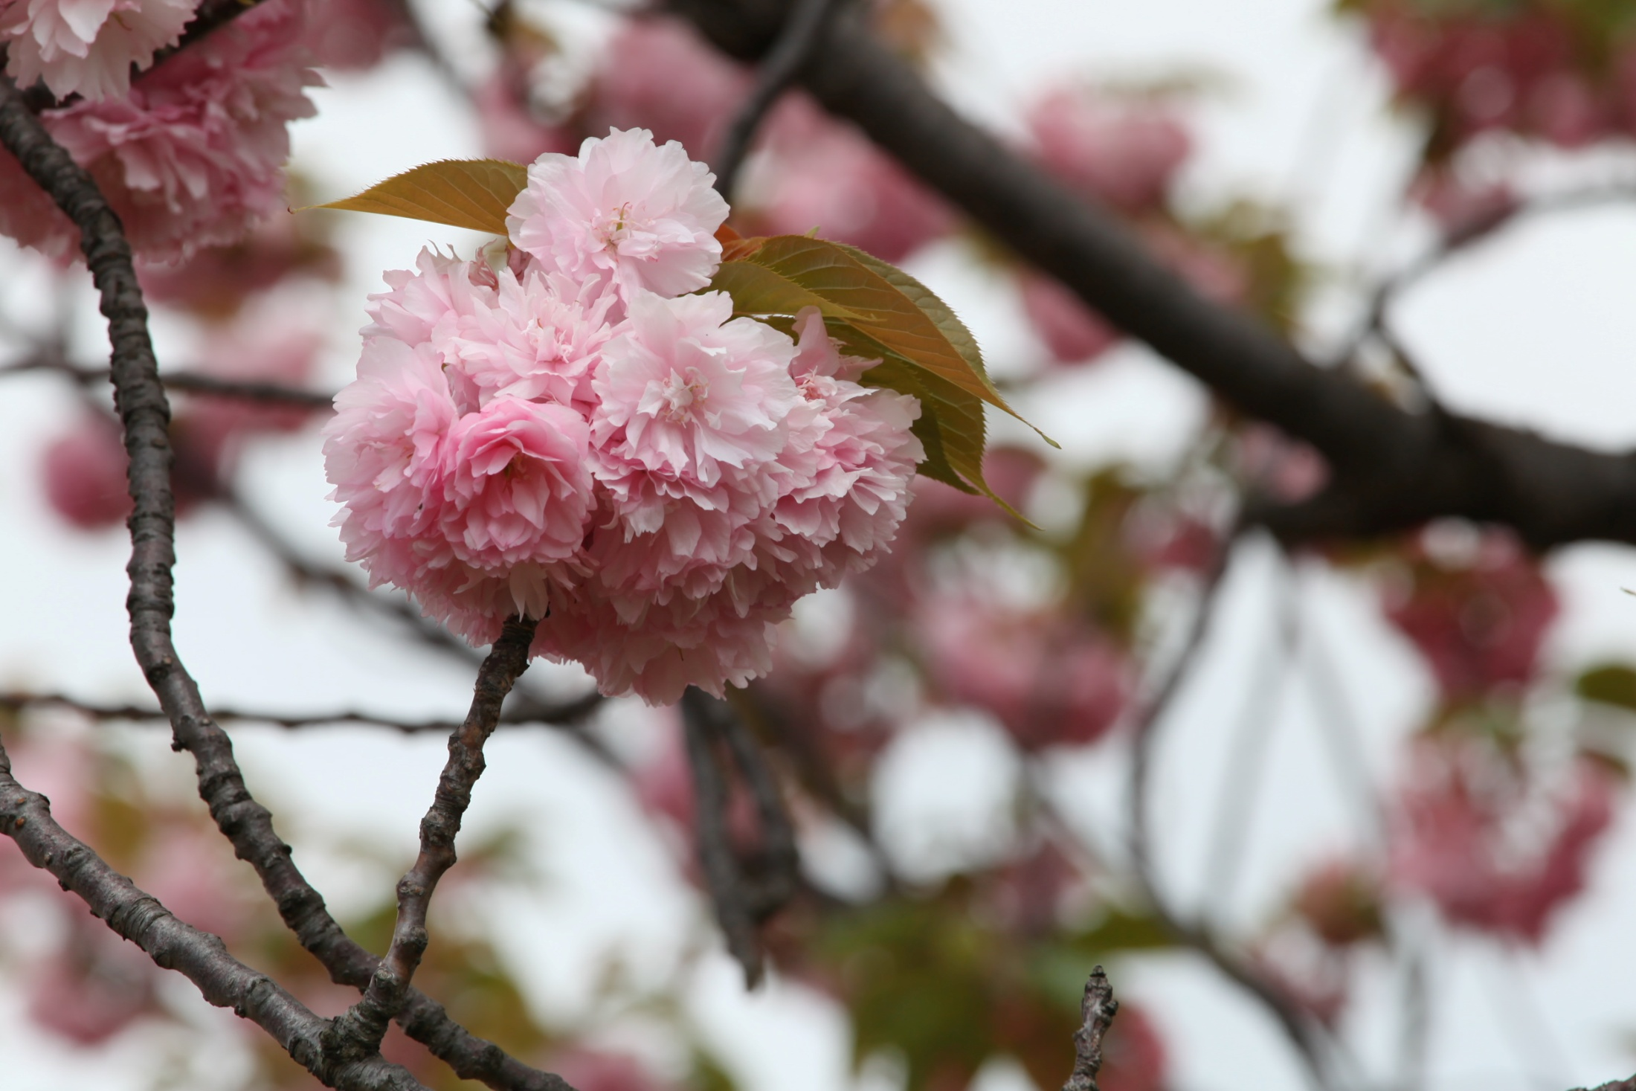

Slide 37
柏尾川プロムナード

Slide 40
桜のプレートづくり

Slide 41
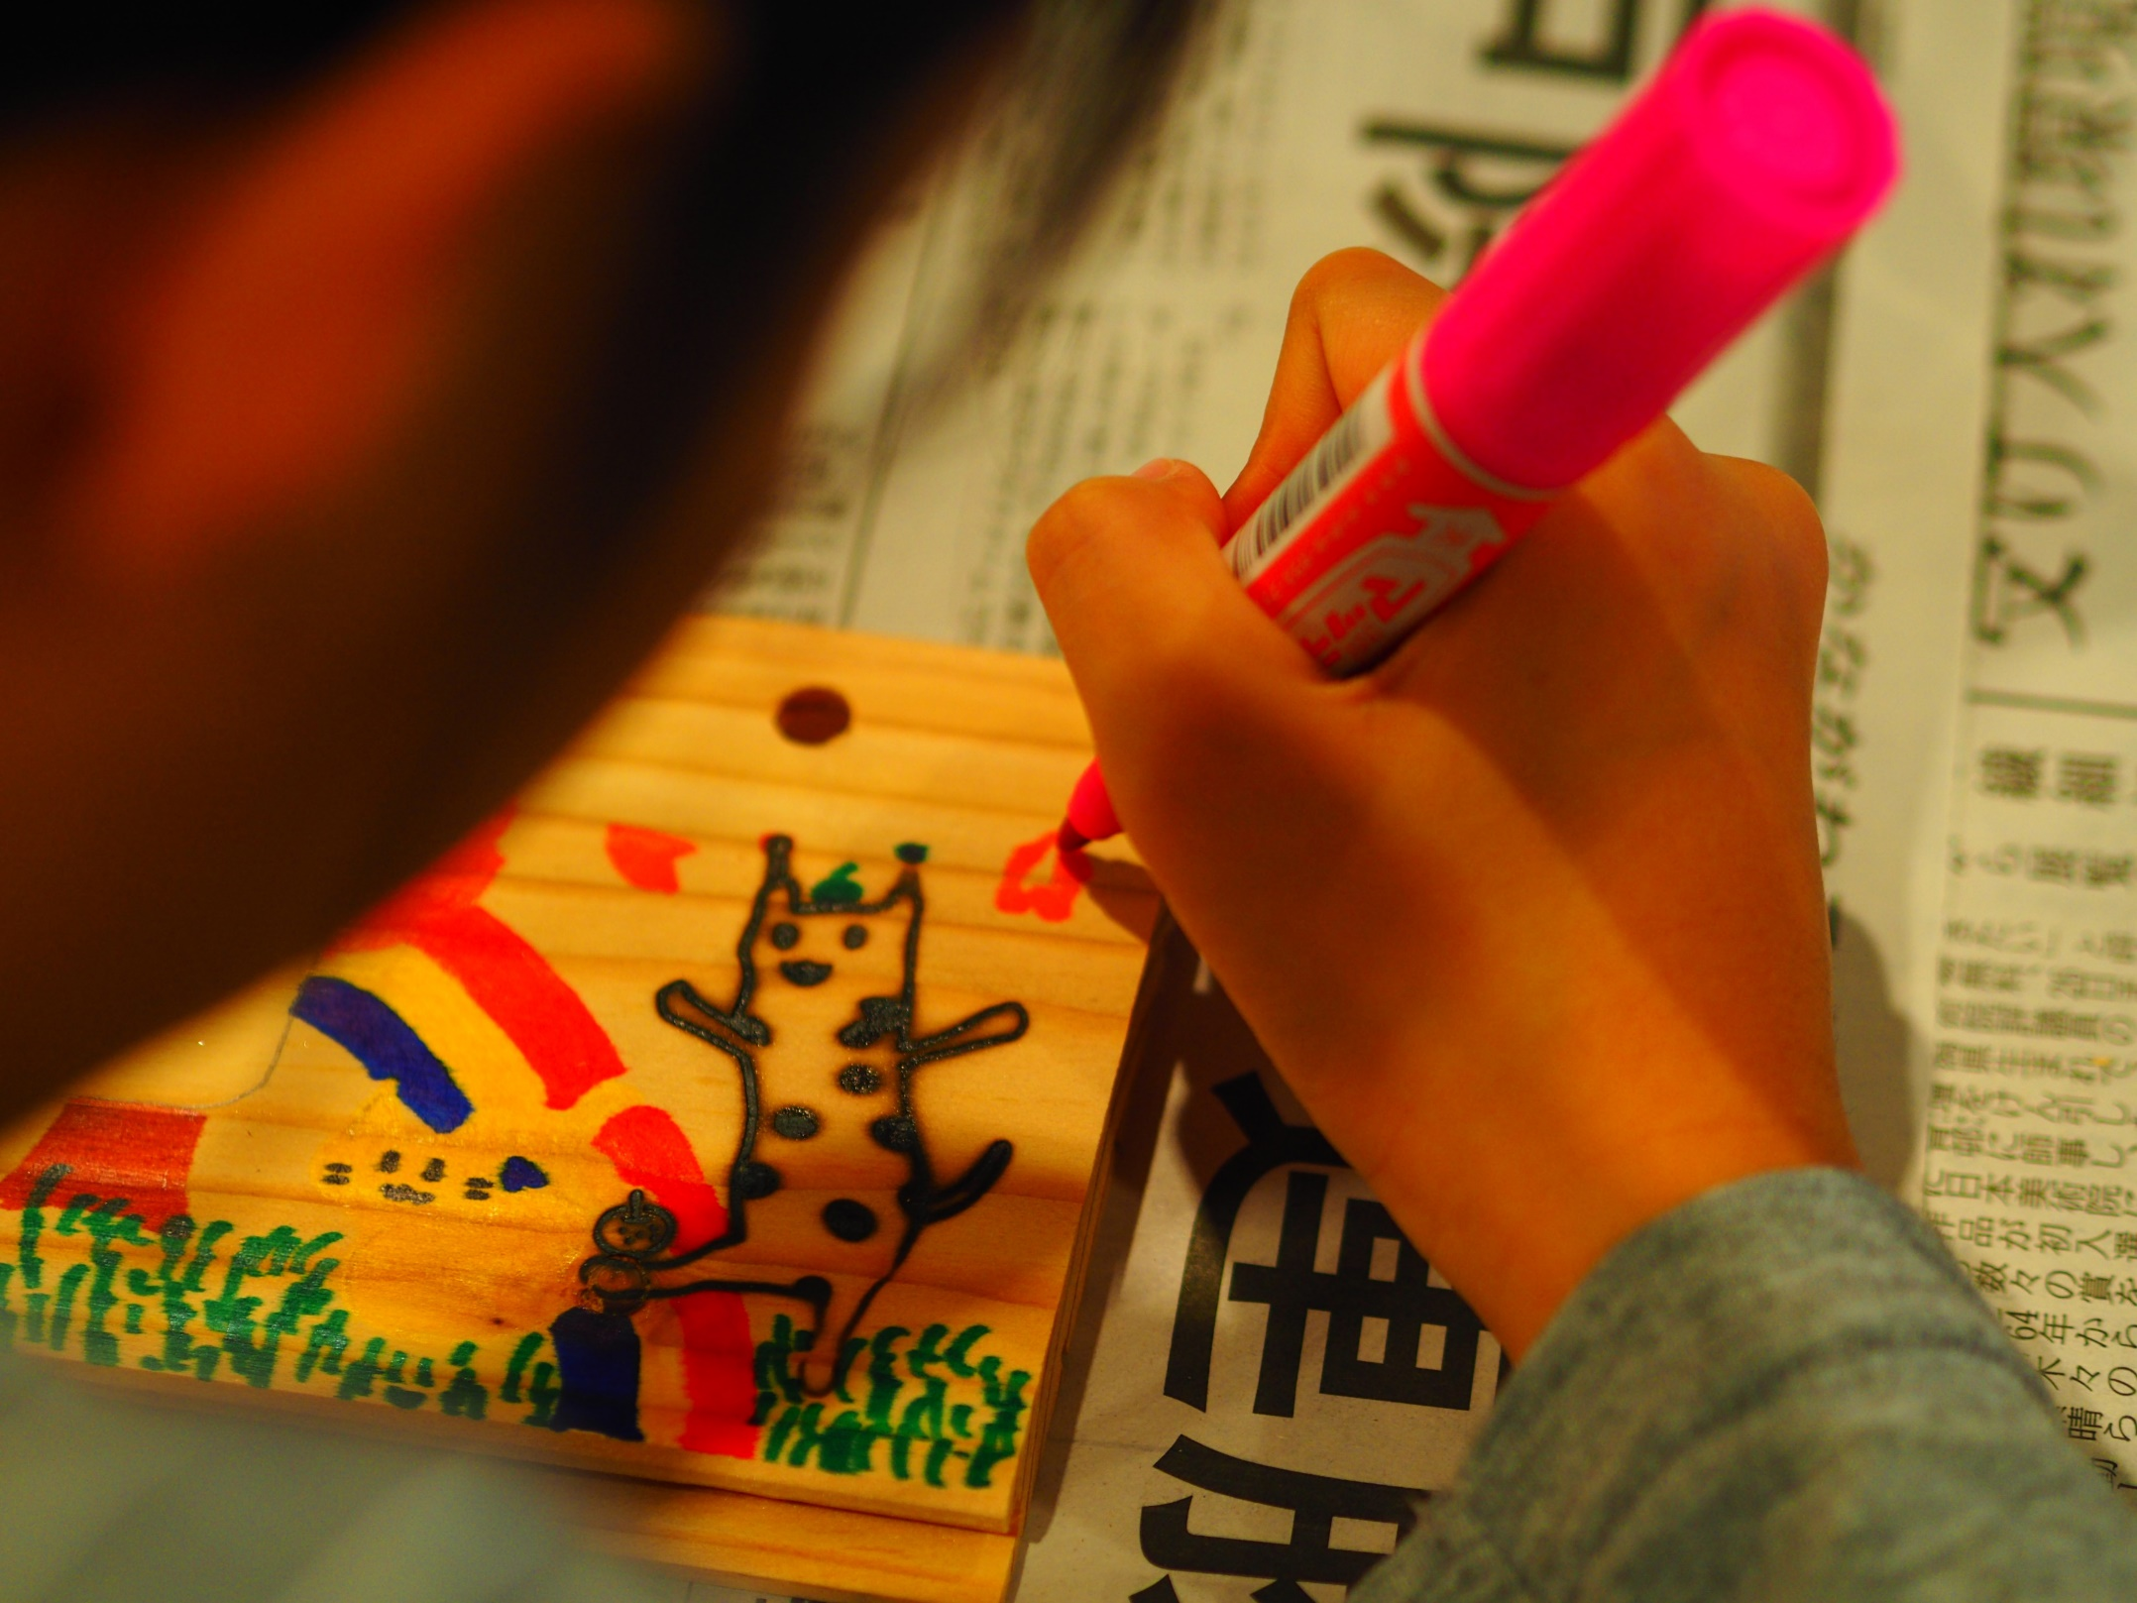

Slide 42
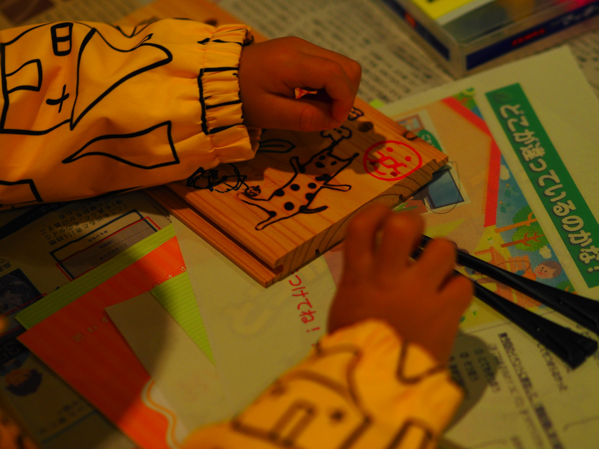

Slide 43
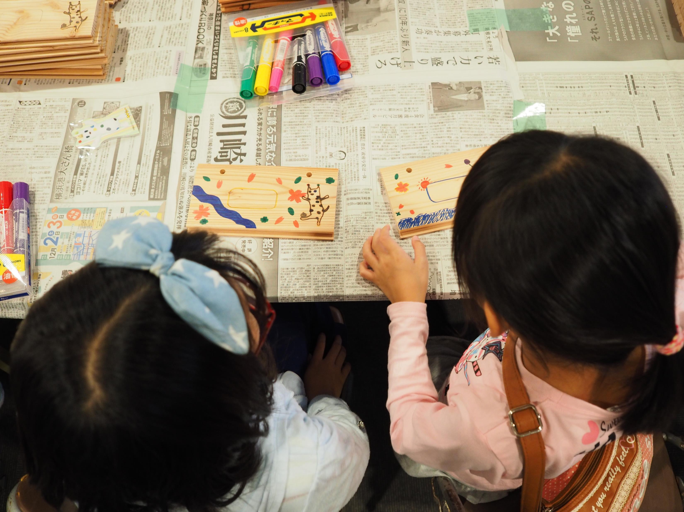

Slide 44
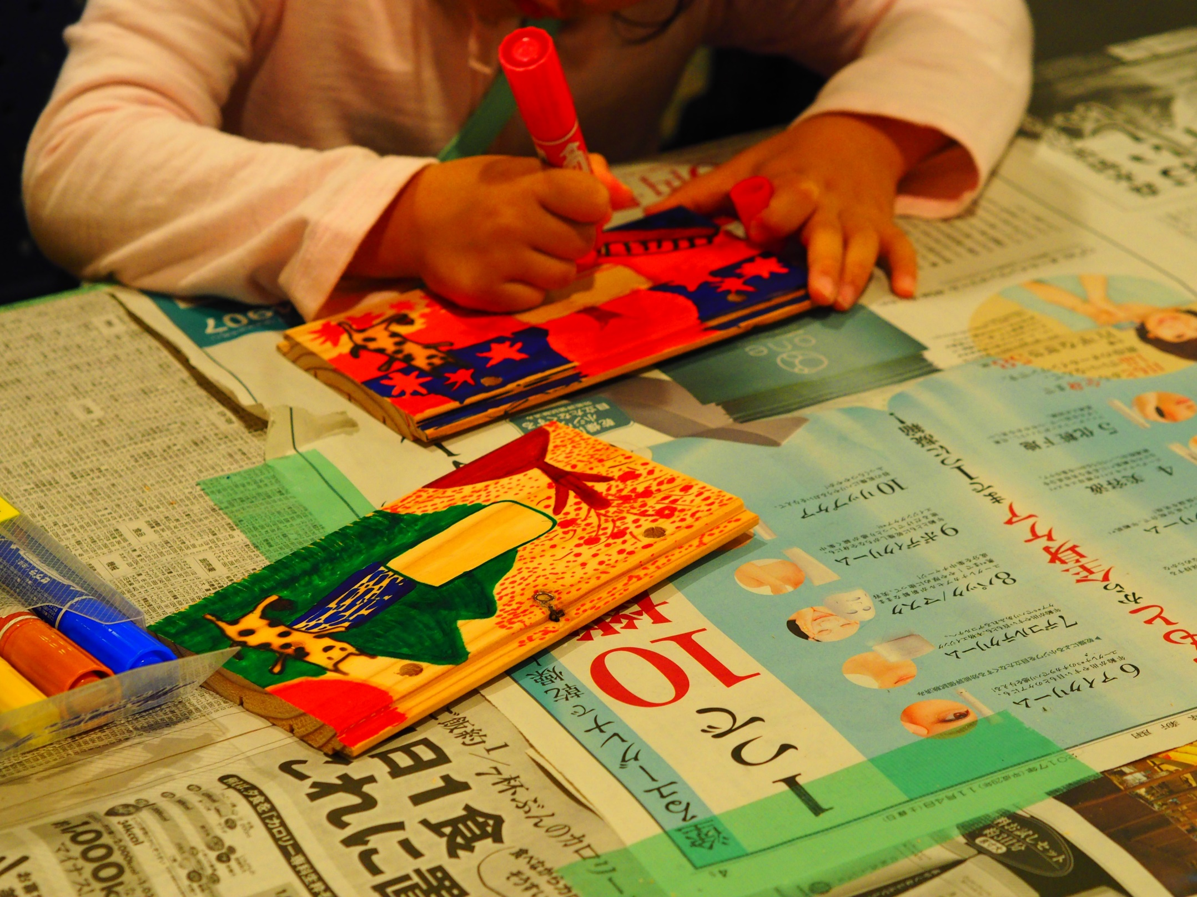

Slide 45
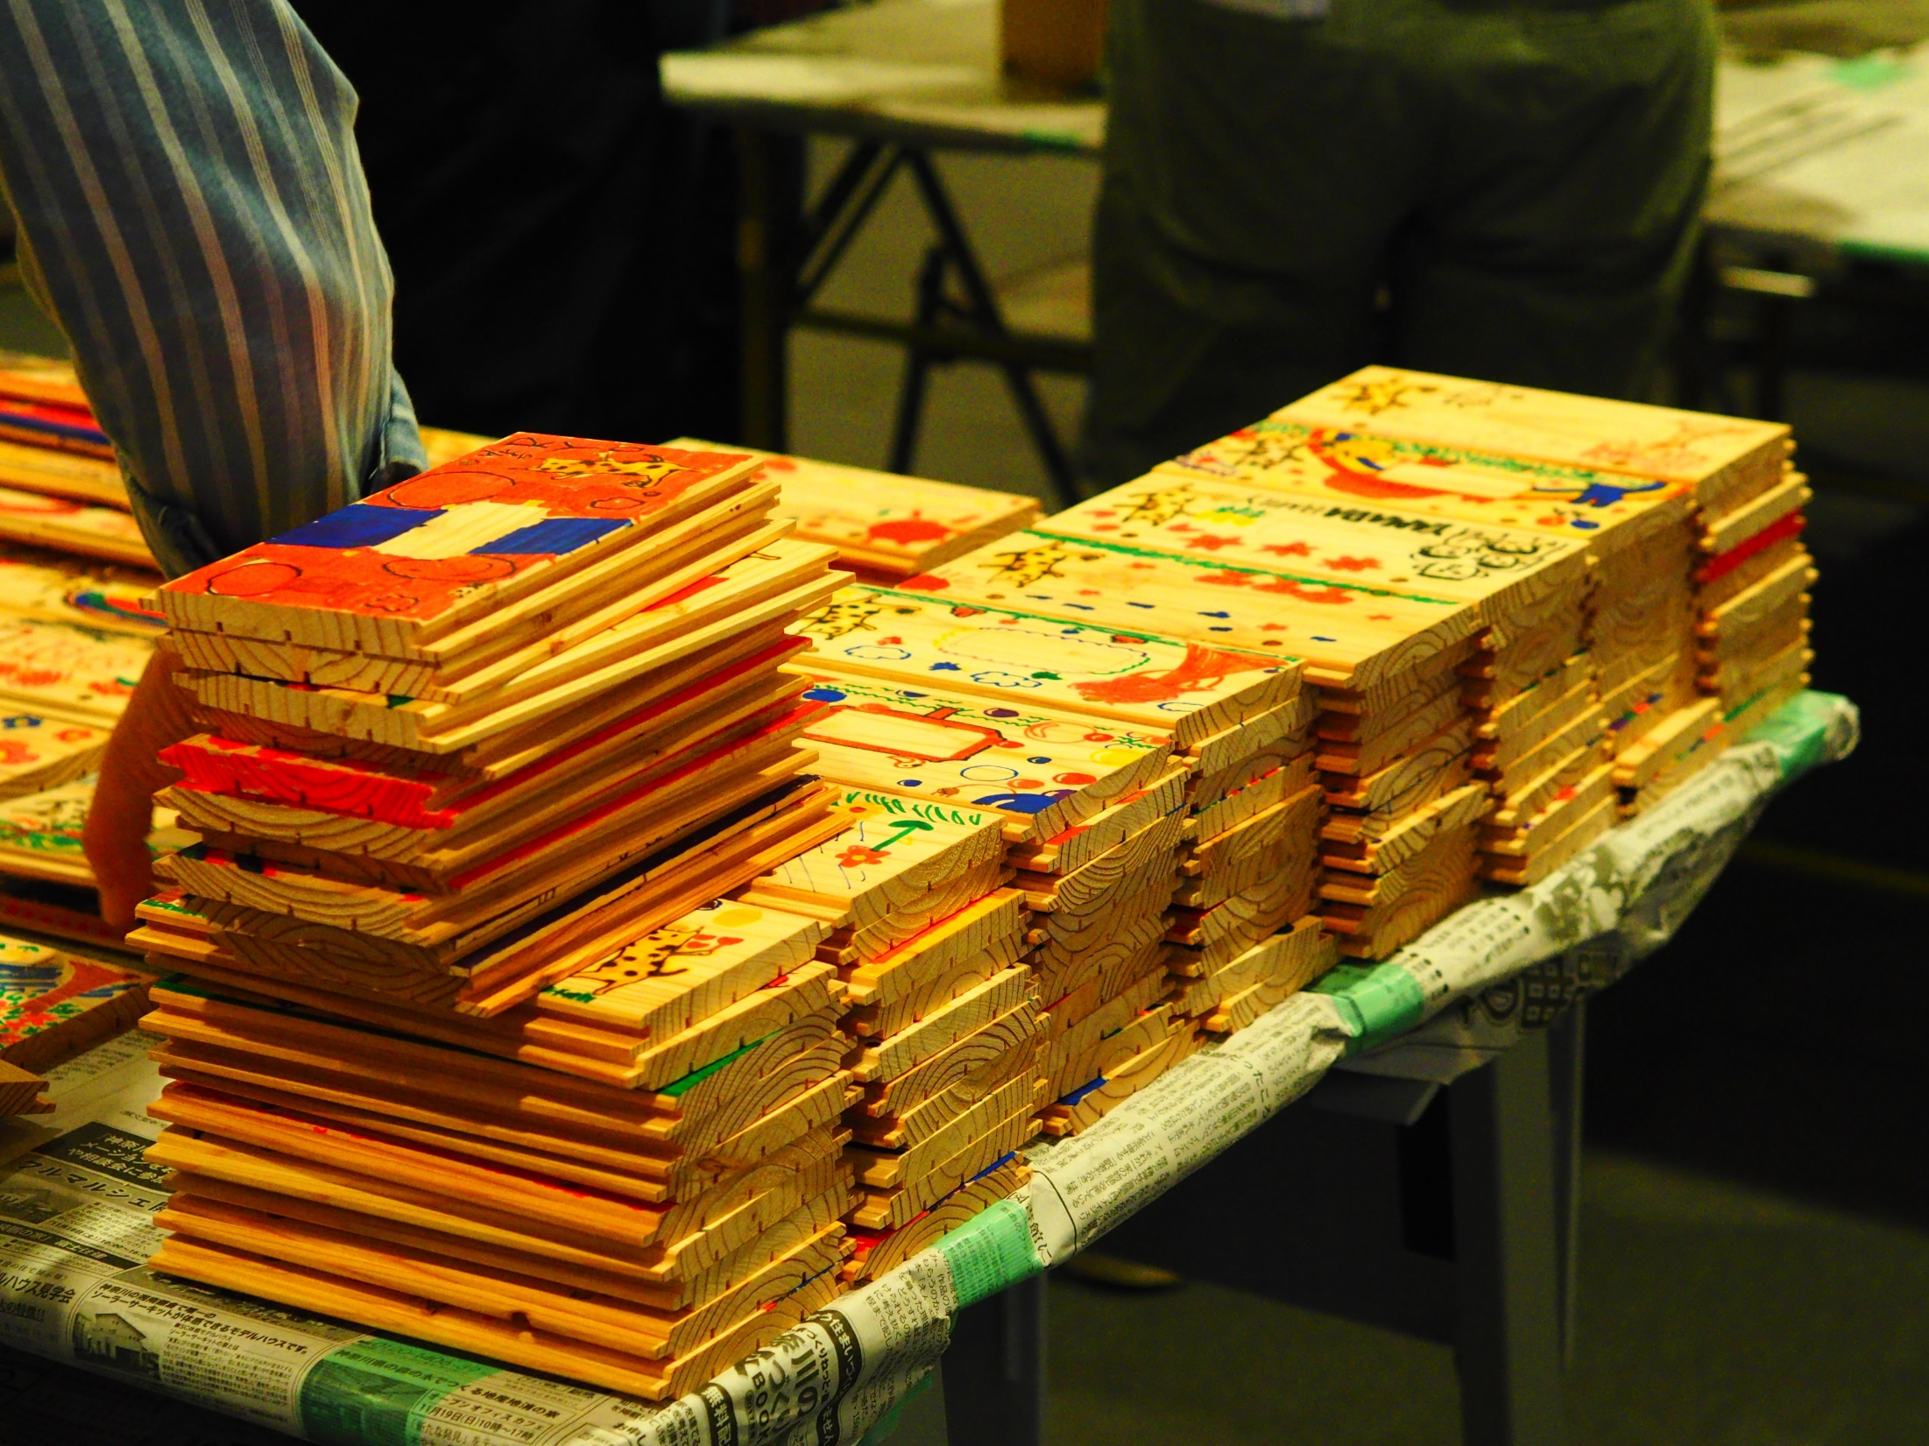

Slide 46
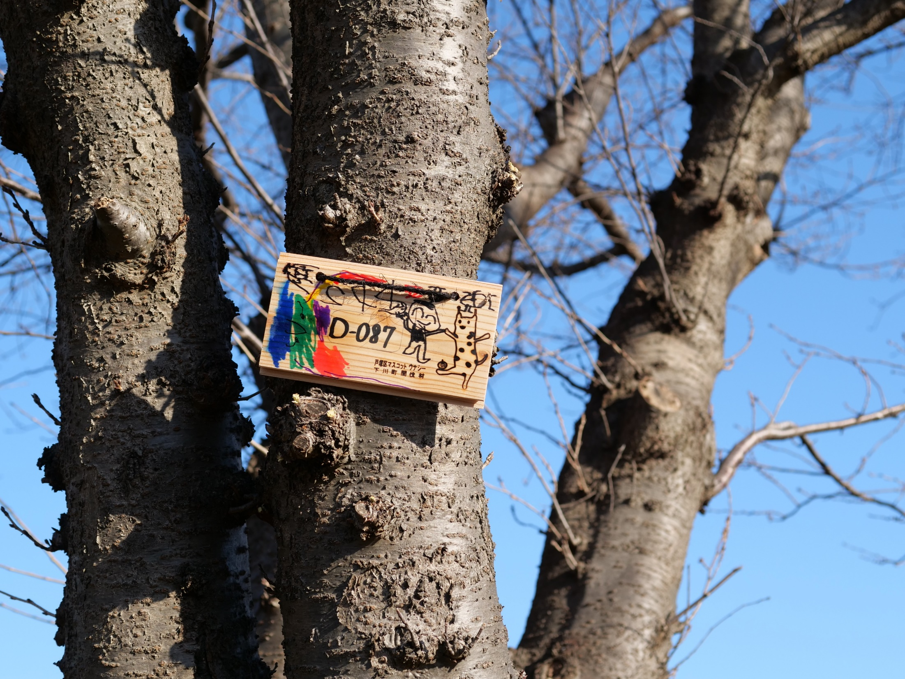

Slide 47
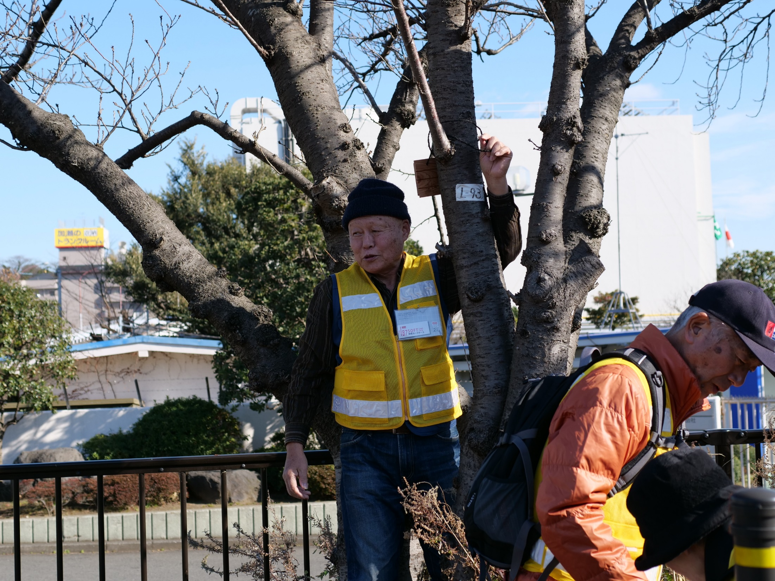

Slide 48
柏尾川さくらＭＡＰ
柏尾川の桜の紹介は以上です。
ありがとうございました。

